Slide 1
স্বাগতম

Slide 2
শিক্ষক পরিচিতি
মোহাম্মদ আজিজুর রহমান
প্রভাষক (উচ্চতর গণিত)
তালশহর করিমিয়া ফাযিল মাদরাসা
আশুগঞ্জ, ব্রাহ্মণবাড়িয়া।
মোবাইলঃ ০১৬৭০৫৬৭৭০০
ইমেইলঃ aziz.alpha@gmail.com

Slide 3
পাঠ পরিচিতি
শ্রেণিঃ অষ্টম
বিষয়ঃ গণিত
অধ্যায়ঃ সপ্তম
সময়ঃ ৪০ মিনিট
তারিখঃ ২০/০৫/২০১৯

Slide 4
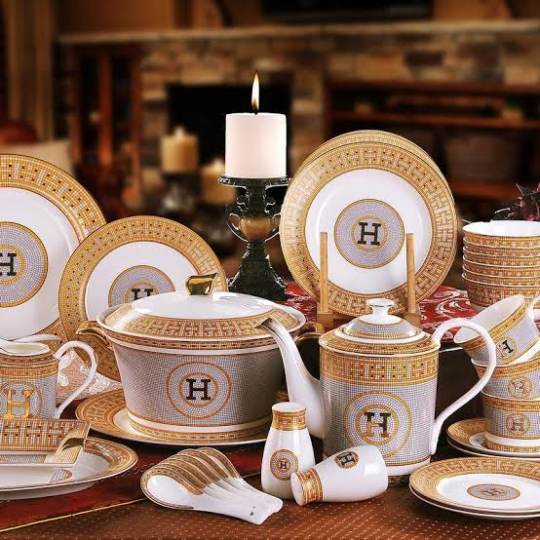
কিসের সেট?
ডিনার সেট

Slide 5
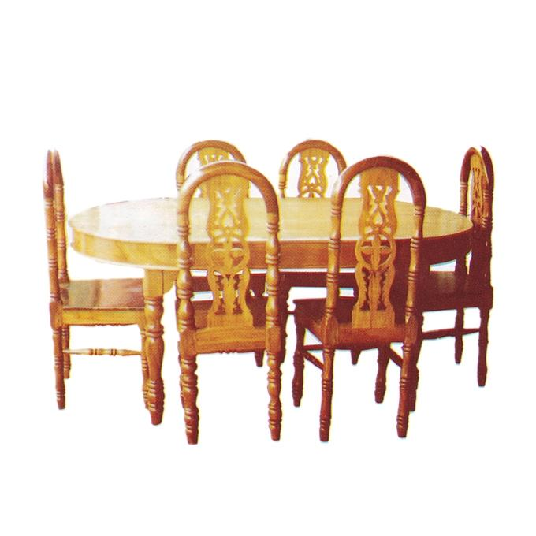
কিসের সেট?
ডাইনিং সেট

Slide 6
কিসের সেট?
গহনার সেট

Slide 7
সেটের প্রকারভেদ

Slide 8
শিখনফল
এই পাঠ শেষে শিক্ষার্থীরা----------
১। বিভিন্ন প্রকার সেট ব্যাখ্যা করতে পারবে;
২। বিভিন্ন প্রকার সেট চিহ্নিত/ নির্ণয় করতে পারবে;
৩। সেটের ধর্মাবলি প্রয়োগ করে সমস্যা সমাধান করতে পারবে।

Slide 9
সংখ্যা কিভাবে নির্ধারণ করা যায়?
ঢেউয়ের সংখ্যা?
গণনা করে নির্ধারণ করা যায়।
গণনা করে নির্ধারণ করা যায় না।
উপাদান সংখ্যা?
১। উপাদান সংখ্যা গণনা করে নির্ধারণ
করা যায় →
২। উপাদান সংখ্যা গণনা করে নির্ধারণ
করা যায় না →
৩। কোনো উপাদান নেই →
সসীম সেট
অসীম সেট
ফাঁকা সেট
উপাদান নেই

Slide 10
সেটের প্রকারভেদ
A = {2,4,6,8,10,…………..40}
সসীম সেট
B ={1,3,5, 7, 9,………………}
অসীম সেট
C = { } = Ø ( স্ল্যাশ জিরো)
ফাঁকা সেট
Notes:
একক কাজ হিসেবে দেওয়া যেতে পারে।

Slide 11
দলগত কাজ
১। A={ x : x, 24 এর মৌলিক গুণনীয়কসমূহ}
২। B={ x : x, বিজোড় স্বাভাবিক সংখ্যা}
৩। C={ x : x, স্বাভাবিক সংখ্যা এবং 3 < x < 4}
সেটগুলোকে তালিকা পদ্ধতিতে প্রকাশ করে এর প্রকারভেদ চিহ্নিত কর।

Slide 12
মূল্যায়ন
* C = {a, b, c} এর উপাদান সংখ্যা কত?
** উপাদান সংখ্যা 3
* ফাঁকা সেটের উপাদান সংখ্যা কত?
** উপাদান সংখ্যা নেই।
*P = {1, 2, 3, 4,........} এর উপাদান সংখ্যা কত?
** P উপাদান সংখ্যা অসংখ্য বা অসীম।

Slide 13
বাড়ির কাজ
P={x: x, 2-এর গুণিতক এবং x≤10 }, Q={x: x, 4-এর গুণিতক এবং x≤12 },
ক. P সেট নির্ণয় কর।
খ. Q সেটটি ফাঁকা সেট কিনা যাচাই কর।
গ. P ও Q সেটদ্বয়ের সামঞ্জস্যতা প্রকাশ কর।

Slide 14
ধন্যবাদ

